Slide 1


স্বাগতম

Slide 2

শিক্ষক পরিচিতি
নামঃ মোঃ জহুরুল হক
সহকারী শিক্ষক (তথ্য ও যোগাযোগ প্রযুক্তি)
হরিরামপুর উচ্চ বিদ্যালয়
মীরগঞ্জ,বাঘা,রাজশাহী ।

Slide 3
পাঠ পরিচিতি
শ্রেনিঃ নবম
বিষয়ঃ পদার্থবিজ্ঞান
অধ্যায়ঃ নবম
পাঠ শিরোনামঃ আলোর প্রতিসরণ
পাঠ নম্বারঃ ৯.৮, ৯.৯
সময়ঃ ৫০ মিনিট
তারিখঃ 24-09-2017

Slide 4
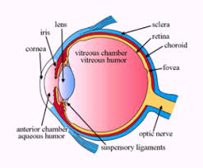
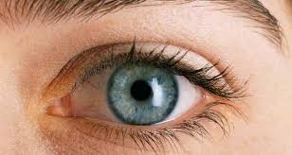
নিচের ছবিগুলো দেখ

Slide 5
আজকের পাঠ
লেন্সের ক্ষমতা ও চোখের গঠন

Slide 6
এই পাঠ থেকে শিখার্থীরা
1। লেন্সের ক্ষমতা কি লিখতে পারবে ?
২। মানব চোক্ষু সম্পর্কে বলতে পারবে?
৩। মানব চোক্ষুর কার্যপ্রণালী সম্পর্কে বলতে পারবে ?

Slide 7
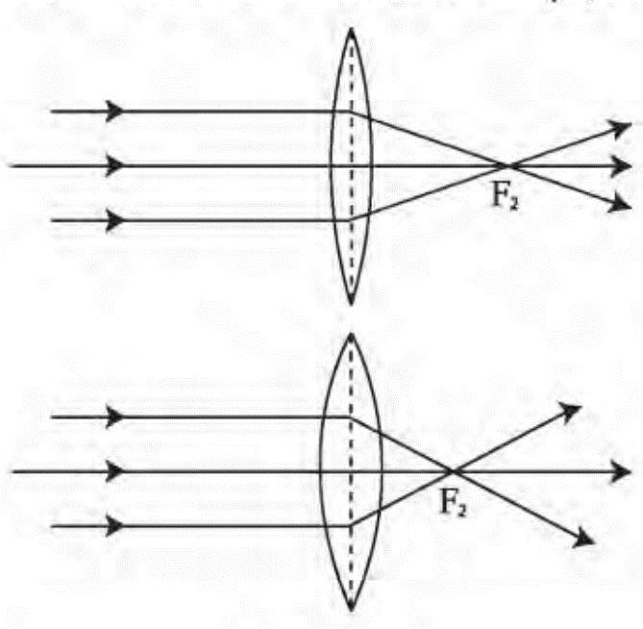
নিচের ছবিগুলো দেখ

Slide 8
একক কাজ
1. লেন্সের ক্ষমতা কাকে বলে?

Slide 9

সমাধান
লেন্সর ক্ষমতা: কোনো লেন্সের অভিসারী বা অপসারী করার সামর্থকে তার ক্ষমতা বলে।

Slide 10

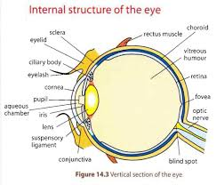
নিচের ছবিগুলো দেখ

Slide 11
জোড়ায় কাজ
সংগা লিখঃ (ক) কর্ণিয়া (খ) রেটিনা (গ) চোক্ষু লেন্স

Slide 12
সমাধান
(ক) কর্নিয়া (Cornea) : এটি শ্বেতমণ্ডলের সামনের অংশ। শ্বেতমণ্ডলের এ অংশ স্বচ্ছ এবং বাইরের দিকে কিছুটা উত্তল।
(খ) রেটিনা (Retina) : চক্ষু লেন্সের পেছনে অবস্থিত অক্ষিগোলকের ভিতরের পৃষ্ঠের গোলাপী রঙের ঈষদচ্ছ আলোক সংবেদন আবরণকে রেটিনা বলে।
(গ) চক্ষুলেন্স (Eye Lens) : চোখের মণির ঠিক পিছনে অবস্থিত এটি চোখের সবচেয়ে গুরুত্বপূর্ণ অংশ। এটি স্বচ্ছ জৈব পদার্থের তৈরি।

Slide 13

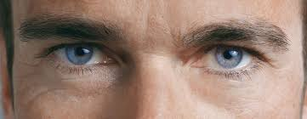
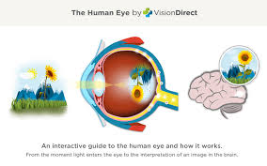
নিচের ছবিগুলো দেখ

Slide 14

দলীয় কাজ
চোখের উপযোজন ব্যাখ্যা কর।

Slide 15

সমাধান
আমরা চোখের সাহায্যে বিভিন্ন দূরত্বের বস্তু দেখি। চোখের লেন্সের একটি বিশেষ গুণ হচ্ছে এর আকৃতি প্রয়োজন মতো বদলে যায় ফলে ফোকাস দূরত্বের পরিবর্তন ঘটে। ফোকাস দূরত্বের পরিবর্তনের ফলে লক্ষবস্তুর যে কোনো অবস্থানের জন্য লেন্স থেকে একই দূরত্বে অর্থাৎ, রেটিনার উপর স্পষ্ট বিম্ব গঠিত হয়। যে কোনো দূরত্বের বস্তু দেখার জন্য চোখের লেন্সের ফোকাস দূরত্ব নিয়ন্ত্রণ করার এই ক্ষমতাকে চোখের উপযোজন বলে।

Slide 16

মূল্যায়ন
১। চোখের কোন অংশে আলো পড়লে মস্তিষ্কে দর্শনানুভূতির সৃষ্টি হয়?
ক) কর্নিয়ায় খ) রেটিনা গ) আইরিশ ঘ) শ্বেতমন্ডলে
২। 20 cm ধনাত্মক ফোকাস দূরত্ব বিশিষ্ট লেন্সের ক্ষেত্রে-
i. ক্ষমতা 5d ii. লেন্সটি উত্তল iii. লেন্সটি অবতল
নিচের কোনটি সঠিক?
ক) i ও ii খ) i ও ii গ) ii ও iii ঘ) i, ii ও iii
৩। রেটিনা কোথায় অবস্থিত?
ক) কর্ণিয়ার সামনে খ) অক্ষিগোলকের পেছনে
গ) চক্ষু লেন্সের পেছন ঘ) কৃষ্ণমন্ডলের সামনে

Slide 17
বাড়ির কাজ
১। চিহ্ন প্রথা কি ?
২। স্পষ্ট দর্শনের ন্যূনতম দূরত্ব কত ?
৩। দু’টি চোখ থাকার সুবিধা কি ?

Slide 18

ধন্যবাদ

